Slide 1
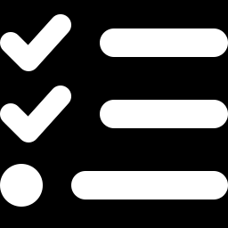
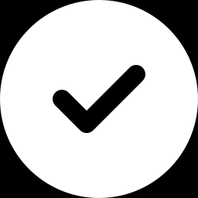
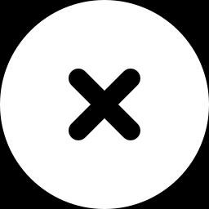
دليل المعلمين ورؤساء الأقسام | العام الدراسي 2026–2027
New Quiz
إنشاء اختبار منتصف الفصل الدراسي الأول عبر Microsoft Forms
خطوة بخطوة باستخدام New Quiz، وفق الإرشادات التشغيلية المعتمدة لاختبارات منتصف الفصل الأول الإلكترونية
منارات الرياض • معارف
Notes:
السلامُ عليكم ورحمةُ الله. مرحباً بكم في هذا الدليلِ التعليمي لإنشاءِ اختبارِ منتصفِ الفصلِ الدراسيِّ الأول للعامِ الدراسيِّ ألفين وستة وعشرين، ألفين وسبعة وعشرين، باستخدامِ مايكروسوفت فورمز. سنتّبعُ معاً، خطوةً بخطوة، جميعَ المتطلباتِ الواردةِ في الإرشاداتِ التشغيليةِ المعتمدة.

Slide 2
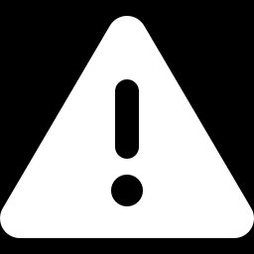
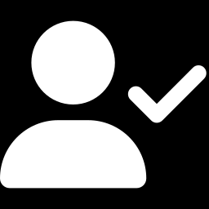

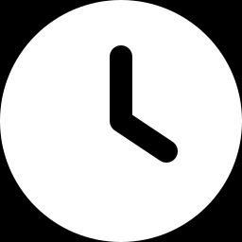
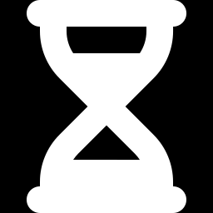

المتطلبات الإلزامية في لمحة
HoD
8:00–8:50
50
30
اعتماد
صباحاً
دقيقة
دقيقة
لا نشر قبل موافقة رئيس القسم
الإتاحة خلال الحصة الصفرية فقط
مدة المؤقّت في Microsoft Forms
زمن تصميم الاختبار تقريباً
كل اختبار يُنشأ في Microsoft Forms باستخدام New Quiz، ويُراجَع ويُعتمَد من رئيس القسم، ويُجرَّب مسبقاً، ولا يُنشر إلا في الوقت المعتمد. لا يجوز للمعلم إجراء اختبار غير معتمد.
Notes:
قبلَ أن نبدأ، تذكّروا أربعةَ متطلباتٍ إلزامية. أولاً: يُصمَّمُ الاختبارُ ليحتاجَ إلى ثلاثينَ دقيقةً تقريباً. ثانياً: تُضبطُ مدةُ المؤقّتِ في فورمز على خمسينَ دقيقة، ليتمكّنَ الطالبُ من مراجعةِ إجاباتِه وتسليمِها. ثالثاً: يُتاحُ الاختبارُ فقط خلالَ الحصةِ الصفرية، من الساعةِ الثامنةِ صباحاً حتى الثامنةِ وخمسينَ دقيقة. ورابعاً: لا يُنشَرُ أيُّ اختبارٍ قبلَ مراجعتِه واعتمادِه من رئيسِ القسم.

Slide 3
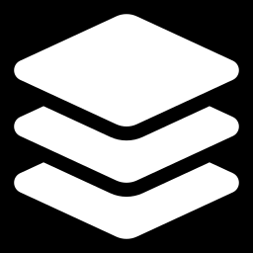








خريطة العمل: ثماني خطوات من الإنشاء إلى النشر
4
3
2
1
الأسئلة والدرجات
العنوان والتعليمات
New Quiz
تسجيل الدخول
إجابة صحيحة + نقاط
الصيغة الموحّدة
اختبار جديد
بحساب المدرسة
8
7
6
5
نشر رابط الإجابة
إرسال لرئيس القسم
المعاينة والتجربة
الإعدادات
الساعة 8:00
المراجعة والاعتماد
عرض الطالب
الوصول والوقت والنتائج
Notes:
هذه هي خريطةُ العمل كاملةً في ثماني خطوات: نسجّلُ الدخول، ثم ننشئُ اختباراً جديداً، ونكتبُ العنوانَ وتعليماتِ الطلاب، ثم نضيفُ الأسئلةَ ودرجاتِها، ونضبطُ الإعدادات، ثم نعاينُ الاختبارَ ونجرّبُه، ونرسلُه لرئيسِ القسمِ للاعتماد، وأخيراً ننشرُ رابطَ الإجابةِ في الموعدِ المحدّد.

Slide 4
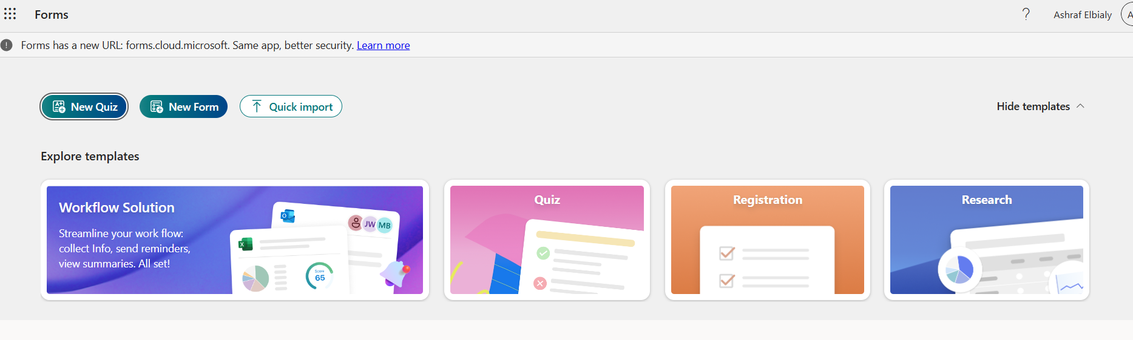



تسجيل الدخول واختيار New Quiz
1
افتح Microsoft Forms
1
✓
✕
forms.cloud.microsoft
استخدم حساب المدرسة
2
حساب Microsoft 365 الرسمي، وليس حساباً شخصياً
New Form
New Quiz
لا يُستخدم للاختبارات
يدعم الدرجات والإجابات الصحيحة
اضغط New Quiz
3
وليس New Form
forms.cloud.microsoft
العنوان الجديد، والتطبيق نفسه (forms.office.com سابقاً)
Notes:
الخطوةُ الأولى: افتحْ موقعَ مايكروسوفت فورمز، وسجّلْ الدخولَ بحسابِ المدرسةِ الرسميِّ على مايكروسوفت ثلاثمئة وخمسة وستين، وليس بحسابٍ شخصي. لاحظْ أن فورمز أصبحَ له عنوانٌ جديد، لكنّه التطبيقُ نفسُه. من الصفحةِ الرئيسية، اضغطْ على زرِّ نيو كويز، أي اختبار جديد. ولا تستخدمْ زرَّ نيو فورم، لأن النموذجَ العاديَّ لا يدعمُ الدرجاتِ ولا الإجاباتِ الصحيحة.

Slide 5
كتابة عنوان الاختبار بالصيغة الموحّدة
2
Mid-Semester 1 Test
–
2026–2027
–
Subject
–
Grade
–
Section
اسم الاختبار
العام الدراسي
المادة
الصف
الشعبة
Microsoft Forms
مثال معتمد
الأحياء – الصف العاشر – بنين
Mid-Semester 1 Test 2026–2027 – Biology – Grade 10 – Boys
لماذا؟
تسمية موحّدة تسهّل على رئيس القسم المتابعة والتوثيق في متتبّع الجاهزية.
Enter a description (student instructions go here)
Notes:
الخطوةُ الثانية: اضغطْ على العنوانِ واكتبْه بالصيغةِ الموحّدةِ المعتمدة: اختبارُ منتصفِ الفصلِ الأول، ثم العامُ الدراسي، ثم المادة، ثم الصف، ثم الشعبة. مثلاً: الأحياء، الصفُّ العاشر، بنين. التسميةُ الموحّدةُ تسهّلُ على رئيسِ القسمِ المتابعةَ والتوثيق.

Slide 6








تعليمات الطلاب القياسية في خانة الوصف
3
3
2
1
العمل باستقلالية دون تواصل أو مساعدة غير مصرّح بها
قراءة كل سؤال بعناية واتباع التعليمات
الدخول بحساب Microsoft 365 المدرسي والتأكد من فتح الاختبار الصحيح
6
5
4
متابعة المؤقّت؛ قد يُسلَّم الاختبار تلقائياً عند انتهاء الوقت
التحقق من الاتصال بالإنترنت والجهاز قبل البدء
لا ملاحظات ولا كتب ولا مواقع ولا أدوات ذكاء اصطناعي إلا بإذن المعلم
9
8
7
الغش أو انتحال الشخصية يُعالج وفق سياسة المدرسة
الإبلاغ فوراً عن أي مشكلة تقنية للمعلم أو رئيس القسم
عدم مشاركة الأسئلة أو اللقطات أو الإجابات أو الرابط
النص الإنجليزي الكامل للتعليمات متاح في ملاحظات المتحدث لهذه الشريحة للنسخ المباشر
Notes:
الخطوةُ الثالثة: في خانةِ الوصفِ أسفلَ العنوان، الصقْ تعليماتِ الطلابِ القياسيةَ التسع، ولا تعدّلْ إلا التفاصيلَ الخاصةَ بالمادة، أو ما يعتمدُه رئيسُ القسم. تتضمّنُ التعليماتُ: الدخولَ بالحسابِ المدرسي، والعملَ بشكلٍ مستقل، وعدمَ استخدامِ المصادرِ أو أدواتِ الذكاءِ الاصطناعي، ومتابعةَ المؤقّت، فقد يُسلَّمُ الاختبارُ تلقائياً عند انتهاءِ الوقت، وعدمَ مشاركةِ الأسئلةِ أو الرابط، والإبلاغَ الفوريَّ عن أيِّ مشكلةٍ تقنية.
--- Student instructions to paste in the quiz description ---
1. Sign in using your official school Microsoft 365 account and check that you have opened the correct test.
2. Read every question carefully and follow the instructions provided.
3. Complete your work independently. Do not communicate with other students or receive unauthorised assistance.
4. Do not use notes, textbooks, websites, AI tools, or other resources unless your teacher expressly permits them.
5. Check your internet connection and device before starting.
6. Monitor the timer and submit before the authorised deadline. A timed quiz may auto-submit when time expires.
7. Do not share questions, screenshots, answers, or the test link with anyone.
8. Report technical difficulties immediately to your teacher or head of section.
9. Academic misconduct or impersonation will be addressed under school policy.

Slide 7




إضافة الأسئلة واختيار النوع المناسب
4
Microsoft Forms
متطلب الإعداد | في Forms | نوع السؤال
إجابة صحيحة واحدة واضحة، إلا إذا طُلبت عدة إجابات صراحة | Choice | اختيار من متعدد
عبارات دقيقة تقيس الفهم لا التخمين | Choice بخيارين | صواب / خطأ
تحديد الصيغة المطلوبة والإجابات المقبولة ومعايير التصحيح | Text | إجابة قصيرة
إعداد إجابة نموذجية أو سلّم تصحيح | Text + Long answer | إجابة مطوّلة
جميع القيم والوحدات ورسوم واضحة مع التسميات | Choice / Text مع صورة | رقمي / مصوّر
+ Add new
Choice
Text
Rating
Date
More (Ranking, Likert, Upload…)
Notes:
الخطوةُ الرابعة: أضفِ الأسئلةَ بالضغطِ على زرِّ إضافةٍ جديد. استخدمْ سؤالَ الاختيارِ من متعدد بإجابةٍ صحيحةٍ واحدةٍ واضحة، ونوعَ الصوابِ والخطأ بعباراتٍ دقيقة. واستخدمْ السؤالَ النصّيَّ للإجابةِ القصيرة، مع تحديدِ الصيغةِ المطلوبة، والإجابةَ الطويلةَ للأسئلةِ المقالية، مع إعدادِ إجابةٍ نموذجيةٍ أو سُلّمِ تصحيح. وفي الأسئلةِ الرقميةِ والمصوّرة، أدرجْ جميعَ القيمِ والوحداتِ والرسوماتِ الواضحة.

Slide 8

الإجابة الصحيحة والدرجات وخيارات السؤال
4
Microsoft Forms — Question 1
حدّد الإجابة الصحيحة
1
1. What is the basic structural unit of all living organisms?
بعلامة الصح بجانب الخيار الصحيح
Tissue
اكتب درجة كل سؤال
2
Points تظهر للطالب بجانب السؤال
Cell
✓ Correct answer
1
Organ
فعّل Required
3
لكل سؤال مُقيَّم
Organ system
خلط الخيارات من •••
4
Points:
2
2
Shuffle options؛ انتبه لخيار «جميع ما سبق»
4
Multiple answers
Required
3
•••
تحقّق أن مجموع النقاط = الدرجة الكلية المعتمدة
Shuffle options | Math
Notes:
لكلِّ سؤال: حدّدِ الإجابةَ الصحيحةَ بعلامةِ الصح، واكتبِ الدرجةَ في خانةِ النقاط، لأن الدرجةَ تظهرُ للطالبِ بجانبِ كلِّ سؤال. فعّلْ خيارَ مطلوب للأسئلةِ المقيَّمة. ومن قائمةِ النقاطِ الثلاث، يمكنُك تفعيلُ خلطِ الخيارات، لكن انتبهْ للخياراتِ مثلَ: جميعُ ما سبق. وفي النهاية، تأكّدْ أن مجموعَ الدرجاتِ يساوي الدرجةَ الكليةَ المعتمدة.

Slide 9
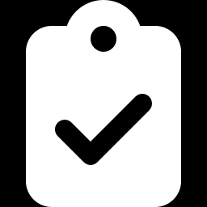
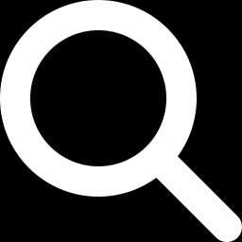
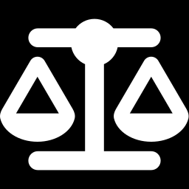
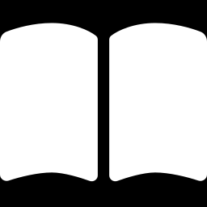
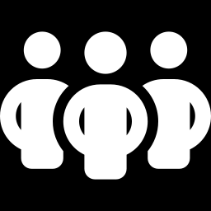
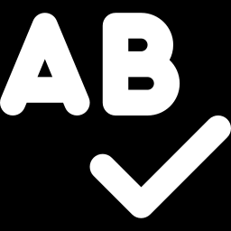
مراجعة جودة المحتوى قبل الإعدادات
صياغة واضحة
توازن المستويات
التوافق مع خطة العمل
لغة مناسبة للعمر، دون غموض أو مشتّتات مخادعة أو تكرار أو محتوى غير مُدرَّس
معرفة وفهم وتطبيق ومهارات تفكير عليا تناسب المادة والصف
كل سؤال مرتبط بخطة العمل المعتمدة ونواتج التعلم وما دُرِّس حتى تاريخ الاختبار
التنسيق بين المعلمين
التدقيق
الدرجات والزمن
تغطية ومعايير وصعوبة متقاربة لمعلمي المادة والصف نفسيهما
الإملاء والقواعد والمصطلحات العلمية والمعادلات والرسوم والحسابات
الدرجة الكلية والمدة المعتمدتان، وقيمة كل سؤال ظاهرة ومجموعها صحيح
Notes:
قبلَ الانتقالِ إلى الإعدادات، راجعْ جودةَ المحتوى. يجبُ أن يتوافقَ كلُّ سؤالٍ مع خطةِ العملِ المعتمدةِ وما تمَّ تدريسُه فعلاً حتى تاريخِ الاختبار. نوّعْ بين المعرفةِ والفهمِ والتطبيقِ ومهاراتِ التفكيرِ العليا. تجنّبِ الغموضَ والمشتّتاتِ المخادعةَ والأسئلةَ المكرّرة. دقّقِ الإملاءَ والمصطلحاتِ والمعادلاتِ والرسوم، ونسّقْ مع زملائِك الذين يدرّسون المادةَ والصفَّ نفسَيهما.

Slide 10
الإعدادات: من يمكنه الاستجابة
5
Settings
••• › Settings
فقط الأشخاص في مؤسستي
1
Who can fill out this form
Only people in my organization — حين يملك جميع الطلاب حسابات مدرسية فعّالة
Anyone can respond
Only people in my organization can respond
1
تسجيل الاسم
2
Record name — يرتبط كل ردّ بالطالب المسجّل دخوله
2
✓
Record name
3
✓
One response per person
ردّ واحد لكل شخص
3
Specific people in my organization can respond
One response per person — لمنع التسليم المتكرّر
Options for responses › (next slide)
المسار: ••• أعلى الصفحة ثم Settings
Notes:
الخطوةُ الخامسة: الإعدادات. اضغطْ على النقاطِ الثلاثِ أعلى الصفحة، ثم اخترْ الإعدادات. في قسمِ من يمكنُه الاستجابة، اخترْ: فقط الأشخاص في مؤسستي. ثم فعّلْ خيارَ تسجيلِ الاسم، ليرتبطَ كلُّ ردٍّ بالطالبِ المسجّل، وفعّلْ خيارَ ردٍّ واحدٍ لكلِّ شخص، لمنعِ التسليمِ المتكرّر.

Slide 11


الإعدادات: الوقت والإتاحة وإخفاء النتائج
5
Settings — Options for responses
نافذة الحصة الصفرية
✓
Accept responses
50 دقيقة
✓
Start date
Test day 8:00 AM
8:50
Start + End + Duration
8:00
✓
End date
Test day 8:50 AM
الإغلاق
البدء
✓
Shuffle questions
when appropriate
Show results automatically: OFF
✓
Set time duration
50 minutes
لا تُعرض الدرجات أو الإجابات الصحيحة فوراً
Quiz options
إذا لم يقبل حقل الوقت 8:50، أبلغ رئيس القسم قبل يوم الاختبار
Show results automatically
OFF
Notes:
في خياراتِ الردود: فعّلْ قبولَ الردود. ثم فعّلْ تاريخَ البدء، واضبطْه على يومِ الاختبار، الساعةَ الثامنةَ صباحاً، وتاريخَ الانتهاء على اليومِ نفسِه، الساعةَ الثامنةَ وخمسينَ دقيقة. ثم فعّلْ تحديدَ المدةِ الزمنية، واكتبْ خمسينَ دقيقة. واستخدمْ خلطَ الأسئلة عند الحاجة. وفي إعداداتِ الاختبار، أوقفْ خيارَ إظهارِ النتائجِ تلقائياً، حتى لا تظهرَ الدرجاتُ أو الإجاباتُ الصحيحةُ فوراً. تنبيه: إذا لم يقبلْ حقلُ الوقتِ الساعةَ الثامنةَ وخمسين، فأبلغْ رئيسَ القسمِ قبلَ يومِ الاختبار.

Slide 12
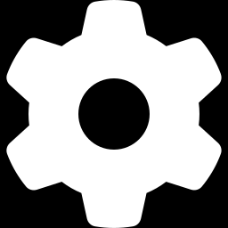
ملخّص الإعدادات الإلزامية
الإجراء المطلوب / التحقّق | الإعداد
استخدم New Quiz وامنح نقاطاً لكل سؤال مُقيَّم | Quiz type
Only people in my organization can respond | Access
مفعّل لربط كل ردّ بالطالب المسجّل | Record name
مفعّل لمنع التسليم المتكرّر | One response per person
يوم الاختبار 8:00 – 8:50 صباحاً، بالتوقيت المحلي الصحيح | Start / End date & time
50 دقيقة | Time duration
متوقّف — لا إظهار للدرجات أو الإجابات فوراً | Show results automatically
عند الملاءمة؛ يُعطَّل إذا اعتمدت الأسئلة على تسلسل ثابت | Shuffle questions
للأسئلة المناسبة؛ انتبه لخيار «All of the above» | Shuffle options
لكل سؤال مُقيَّم | Required
الجمع داخل النافذة المعتمدة فقط | Accept responses
تجربة بعرض الطالب وعلى الأجهزة المتوقعة | Preview & trial
Notes:
هذا ملخّصُ الإعداداتِ الإلزاميةِ كاملة. احتفظْ بهذه الشريحةِ كقائمةِ تحقّقٍ سريعة، وراجعْ كلَّ إعدادٍ قبلَ إرسالِ الاختبارِ إلى رئيسِ القسم.

Slide 13
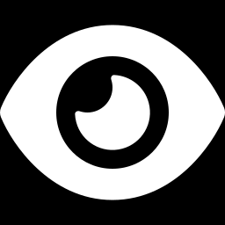
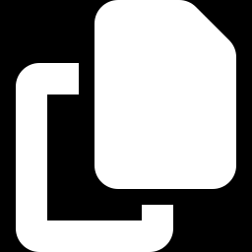

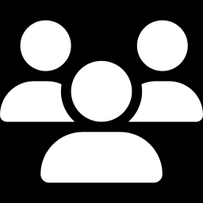
المعاينة والتجربة بعرض الطالب
6
عاين بعرض الطالب
Mid-Semester 1 Test 2026–2027 – Biology…
على الحاسوب والهاتف والأجهزة المتوقعة
⏱ 49:58
(2 points)
تحقّق من العرض
الصور والرموز الرياضية والوحدات والترميز العلمي
جرّب على نسخة منفصلة
Duplicate أو حساب تجريبي معتمد، حتى لا تؤثر الردود على النتائج
Preview
Computer | Mobile
تأكد من وصول الطلاب
حسابات الطلاب المصرّح لها تفتح الرابط وكل الإعدادات صحيحة
Notes:
الخطوةُ السادسة: المعاينةُ والتجربة. اضغطْ على زرِّ المعاينة، وشاهدِ الاختبارَ كما يراه الطالبُ على الحاسوبِ وعلى الهاتف. تأكّدْ من ظهورِ الصورِ والرموزِ الرياضيةِ والوحداتِ والترميزِ العلميِّ بشكلٍ صحيح. ثم أجرِ تجربةً كاملةً باستخدامِ نسخةٍ منفصلةٍ من الاختبار، أو حسابٍ تجريبيٍّ معتمد، حتى لا تؤثّرَ ردودُ التجربةِ على نتائجِ الطلاب.

Slide 14
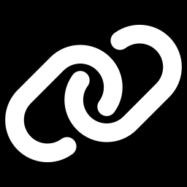
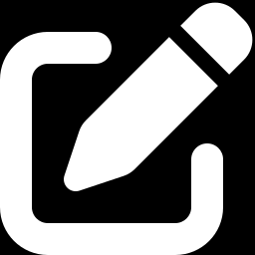
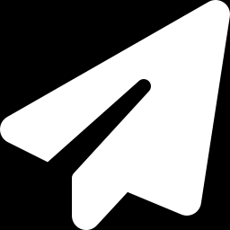
الاعتماد من رئيس القسم ثم نشر رابط الإجابة
نشر
اعتماد
تعديل
إرسال
رابط الإجابة الساعة 8:00
موافقة نهائية مسجّلة
تنفيذ ملاحظات المراجعة
الرابط ومعلومات التصحيح للـ HoD
Collect responses
قاعدة الاعتماد
Send and collect responses
لا يُنشر أي اختبار قبل أن يُكمل رئيس القسم الفحص الأكاديمي والتقني ويعتمد النسخة النهائية.
بعد الاعتماد: لا تعديل على المحتوى أو الدرجات أو موعد الإتاحة إلا بموافقة.
https://forms.cloud.microsoft/r/…
Copy link
شارك رابط الإجابة فقط
لا تشارك أبداً رابط التحرير أو التعاون مع الطلاب
Notes:
الخطوةُ السابعةُ والثامنة: أرسلْ رابطَ الاختبارِ ومعلوماتِ التصحيحِ إلى رئيسِ القسمِ قبلَ الموعدِ المحدّد، ونفّذْ جميعَ التعديلاتِ المطلوبة. وبعدَ الاعتمادِ النهائي، اضغطْ على زرِّ جمعِ الردود، وانسخْ رابطَ الإجابةِ فقط. لا تشاركْ أبداً رابطَ التحريرِ أو التعاونِ مع الطلاب. وتذكّرْ: لا تعدّلِ المحتوى أو الدرجاتِ أو موعدَ الإتاحةِ بعدَ الاعتمادِ إلا بموافقة.

Slide 15
أثناء الاختبار: المتابعة والتعامل مع المشكلات
الإجراء المطلوب | الحالة
تحقّق من الرابط والحساب المسجّل والإعدادات؛ صعّد للـ HoD | لا يستطيع فتح الاختبار
يبلّغ الطالب فوراً؛ سجّل الحادثة وتحقّق من وصول التسليم | انقطاع الاتصال
راجع الردّ المُسلَّم؛ أي محاولة إضافية تحتاج موافقة | تسليم مبكّر بالخطأ
التقط المشكلة وأبلغ الـ HoD؛ راجع توافق الجهاز والمتصفح | تعذّر عرض الاختبار
طابق الهوية والردود والحضور وسجلات التسليم | ردّ مفقود
يبلغ الـ HoD رؤساء الأقسام ويُنسَّق قرار موحّد | تعطّل واسع للمنصة
مهام المعلم
الحضور في الموعد طوال فترة الاختبار
نشر رابط الإجابة الصحيح في وقت البدء
تسجيل الحضور ومتابعة التسليم مقابل قائمة الصف
دعم تقني دون شرح الإجابات أو كشفها
تسجيل المشكلات والإبلاغ عنها فوراً
إحالة طلبات التمديد أو الإعادة إلى رئيس القسم
لا تَعِد بوقت إضافي ولا تُعِد فتح الاختبار ولا تسمح بمحاولة ثانية
Notes:
أثناءَ الاختبار: كنْ حاضراً في الموعد، وانشرْ الرابطَ الصحيحَ في وقتِ البدء، وسجّلِ الحضور، وتابعِ التسليماتِ مقارنةً بقائمةِ الصف. قدّمِ الدعمَ التقنيَّ دونَ شرحِ الإجابات. وإذا تعذّرَ على طالبٍ فتحُ الاختبار، فتحقّقْ من الرابطِ والحسابِ المسجّل. وعندَ انقطاعِ الاتصالِ أو التسليمِ المبكّرِ بالخطأ، سجّلِ الحادثةَ وأحِلْ أيَّ طلبٍ لمحاولةٍ ثانيةٍ أو وقتٍ إضافيٍّ إلى رئيسِ القسم. لا تَعِدْ بوقتٍ إضافيٍّ ولا تُعِدْ فتحَ الاختبارِ بنفسِك.

Slide 16
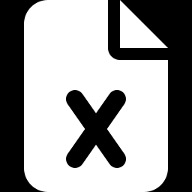






بعد الاختبار: التصحيح والتصدير والتقرير
5
4
3
2
1
التسليم للـ HoD
التصدير والحفظ
الاتساق والتوثيق
مراجعة التصحيح
مطابقة الردود
الدرجات الموثّقة + تقرير الغياب والحوادث
Open results in Excel ثم المجلد الآمن للقسم
مقارنة الشعب وسجلّ لأي تعديل
النقاط التلقائية + تصحيح الإجابات المكتوبة يدوياً
عدد الردود مقابل الحضور، وتتبّع المفقود
Microsoft Forms — Responses
مسؤولية المعلم
Questions
Responses
المعلم مسؤول عن صحة الدرجات، حتى عندما يصحّح Microsoft Forms السؤال تلقائياً.
Review answers
Open results in Excel
Notes:
بعدَ الاختبار: افتحْ تبويبَ الردود، وطابقْ عددَ الردودِ مع الحضور، وابحثْ في أيِّ ردٍّ مفقود. راجعِ الدرجاتِ المحسوبةَ تلقائياً، وصحّحِ الإجاباتِ المكتوبةَ يدوياً، مع الاحتفاظِ بسجلٍّ لأيِّ تعديل. ثم صدّرِ النتائجَ إلى إكسل واحفظْها في المجلدِ الآمنِ المعتمدِ للقسم، وأرسلِ الدرجاتِ الموثّقةَ وتقريراً موجزاً بالغيابِ والحوادثِ إلى رئيسِ القسم. وتذكّرْ: أنت المسؤولُ عن صحةِ الدرجات، حتى عندما يصحّحُ فورمز تلقائياً.

Slide 17
قائمة تحقّق الجاهزية قبل الاعتماد
الإظهار الفوري للدرجات والإجابات معطّل
التغطية متوافقة مع خطة العمل والمحتوى المُدرَّس
خلط الأسئلة والخيارات مستخدم بشكل مناسب
الأسئلة دقيقة وواضحة ومناسبة التحدي
الصور والرموز والرسوم تظهر بشكل صحيح
الدرجات والزمن ومفاتيح الإجابة والسلالم صحيحة
تم فحص عرض الطالب وتسليم تجريبي
الاختبار مُنشأ بـ New Quiz بحساب المدرسة
رابط الإجابة الصحيح محدّد ومحميّ
إعدادات الوصول وهوية الطالب مُتحقَّق منها
خطط الطوارئ والتسهيلات المعتمدة جاهزة
ردّ واحد فقط لكل طالب
الاعتماد النهائي مُسجَّل قبل النشر
تواريخ البدء والانتهاء والمدة مطابقة للجدول
Notes:
وهذه قائمةُ التحقّقِ التي يستخدمُها رئيسُ القسمِ قبلَ اعتمادِ كلِّ اختبار. راجعْها بنفسِك قبلَ الإرسال، فكلُّ بندٍ فيها يجبُ أن يكونَ مكتملاً قبلَ أن يُعتمَدَ الاختبارُ ويُنشَر.

Slide 18




خلاصة ما يجب تذكّره
اعتماد HoD
النتائج مخفية
8:00 – 8:50
50 دقيقة
New Quiz
قبل النشر
Show results: OFF
الحصة الصفرية
مدة المؤقّت
بحساب المدرسة
أي مخاوف قد تؤثر على جودة الاختبار أو عدالته أو إمكانية الوصول إليه أو نزاهة نتائجه تُرفع فوراً إلى رؤساء الأقسام.
شكراً لكم، وبالتوفيق للجميع
Notes:
ختاماً: نيو كويز بحسابِ المدرسة، ومؤقّتُ خمسينَ دقيقة، وإتاحةٌ من الثامنةِ حتى الثامنةِ وخمسين، ونتائجُ مخفية، واعتمادُ رئيسِ القسمِ قبلَ النشر. وأيُّ مخاوفَ قد تؤثّرُ على جودةِ الاختبارِ أو عدالتِه أو نزاهةِ نتائجِه، تُرفعُ فوراً إلى رؤساءِ الأقسام. شكراً لكم، وبالتوفيقِ للجميع.

